Slide 1
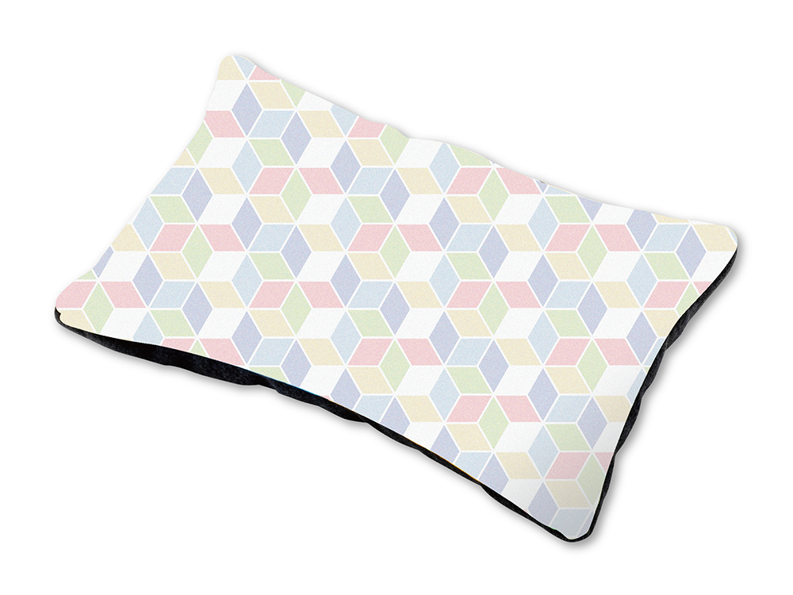
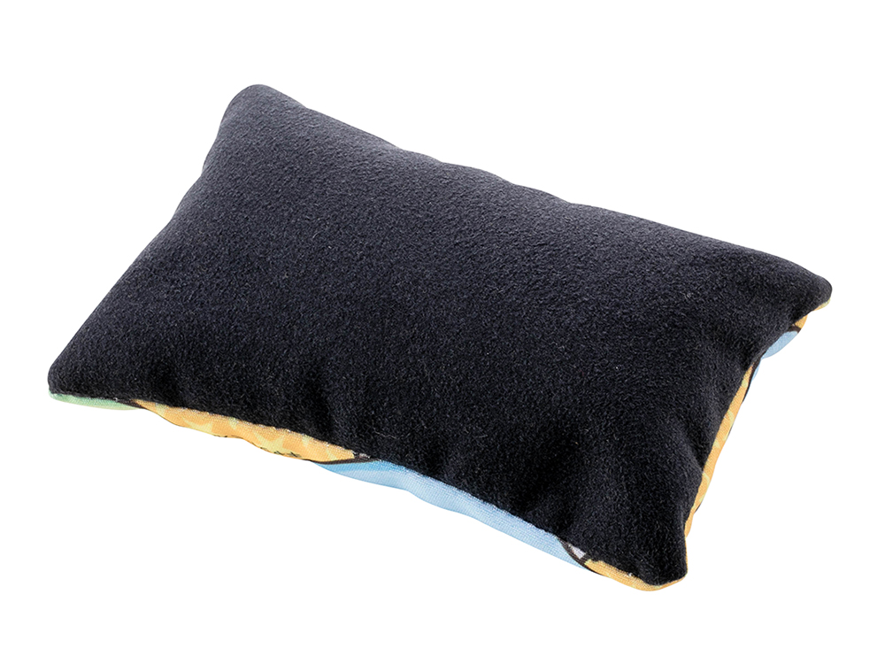
クリーナーピロー
まるでスマホの枕
500個から
スマホにもPCにも役立つ優れもの シンプルかつ機能的！ オリジナルデザインのフルカラー印刷で販促力UP！
品 番 org140 サイズ 約115×75×25mm 材 質 マイクロファイバー等 印 刷 片面フルカラー 外 装 個別PP袋入
校了後約30日～

